Slide 1

jQuery & AJAX

Slide 2
jQuery
JavaScript library
Gyors,kicsi, egyszerűbb
Gazdag funkcionalitás
Pluginolt
DOM bejárás és manipuláció
Eseménykezelés
Animáció
Ajax

Slide 3
CSS szelektor
“#id”
“.class”
“element”
[name="value"]
:enabled

Slide 4
Gyakran használt függvények
.val()
.html()
.addClass()
.removeClass()
.attr()
.removeAttr()

Slide 5
Gyakran használt függvények
.ready()
.click()
.change()
.focus()
.keypress()

Slide 6
Traversal
.parent()
.siblings()
.children()
.find()
.filter()

Slide 7
Events
.click()
.dblclick()
.focus()
.keydown()

Slide 8
Utilities
jQuery.each()
jQuery.parseJSON()
jQuery.parseXML()

Slide 9
AJAX
AJAX = Asynchronous JavaScript and XML.
A weboldal egészének vagy részének frissítése az oldal újratöltése nélkül
Szerverrel való kommunikáció (adatlekérés, adatküldés)
http://www.w3schools.com/ajax/default.asp

Slide 10
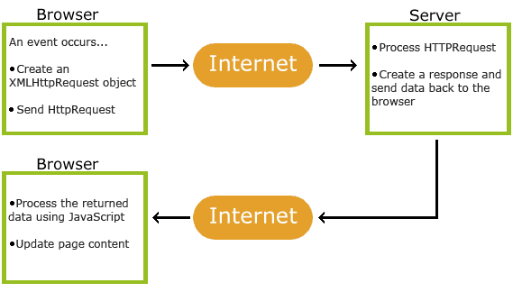
AJAX működése

Slide 11
XMLHttpRequest
Minden modern böngésző támogatja
Adatcserélés a szerverrel a háttérben
xhttp.open(method, url, async)
xhttp.send() – GET
Xhttp.send(string) – POST
GET vagy POST ?

